Slide 2
TUJUAN STANDARDISASI
Standarisasi Repository bertujuan untuk menyamakan format Repository dari seluruh Institusi/ perguruan tinggi di Indonesia.
Dengan adanya standarisasi, format Metadata yang telah disamakan dapat dengan mudah digunakan pada seluruh sistem terintegrasi Kemenristekdikti (RAMA, SINTA, ANJANI, GARUDA)

Slide 3
Standardisasi Repository E-Prints

Slide 4
Pilihan Standardisasi E-Prints
Terdapat 2 pilihan standardisasi yang dapat dipilih, (i) pilihan standardisasi pertama dan (ii) pilihan standarisasi kedua. Institusi dapat memilih salah satu langkah saja
PILIHAN STANDARDISASI 1
PILIHAN STANDARDISASI 2
Pilihan standardisasi pertama itu menggunakan cara ‘edit page phrases.’
Institusi dapat bebas memilih salah satu dari 2 pilihan standardisasi.

Slide 5
Langkah Standardisasi pilihan 1
Login sebagai Admin pada E-Prints
Klik menu Edit Page Phrases
Ubah kolom ‘eprint_fieldname_contributors_id’ menjadi ‘NIDN/NIDK’
Ubah kolom ‘eprint_fieldname_creators_id’ menjadi ‘NIM’
Ikuti format isian saat input data

Slide 6
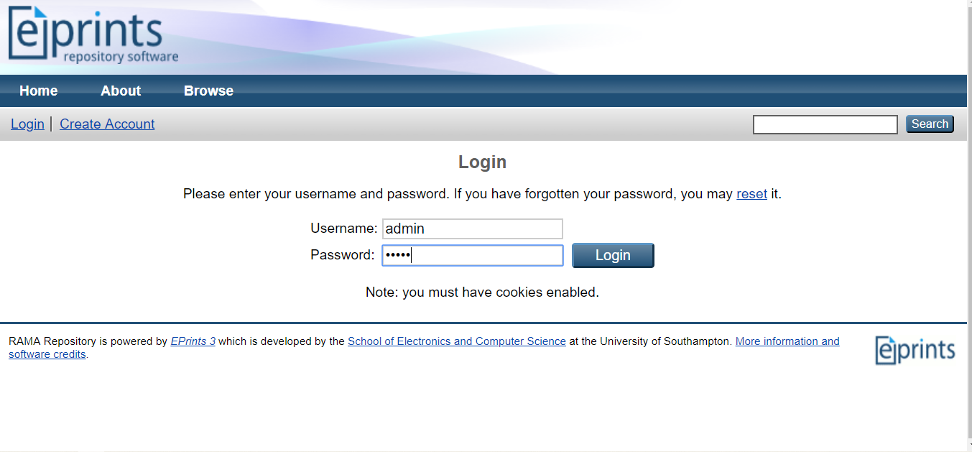
1. LOGIN
Login menggunakan username dan password akun E-Prints

Slide 7
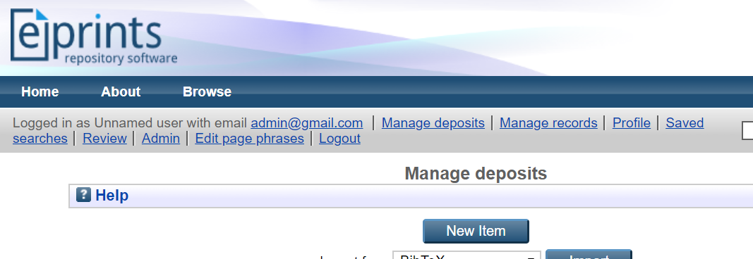
2. Klik menu Edit Page Phrases

Slide 8
3. Lakukan Perubahan :
Eprint_fieldname_contributors_id menjadi NIDN
Eprint_fieldname_creators_id menjadi NIM
Lalu simpan perubahan dengan klik save

Slide 9
4. Format isian saat input data (Creators)
Creators merupakan penulis Skripsi,
- Family Name isi dengan nama belakang mahasiswa,
- Given Name isi dengan nama depan mahasiswa,
- NIM isi dengan nim dilanjutkan dengan nim mahasiswa.

Slide 10
4. Format isian saat input data (Contributors)
Contributors merupakan Pembimbing Skripsi,
- Family Name isi dengan nama belakang Pembimbing,
- Given Name isi dengan nama depan Pembimbing,
- NIDN/NIDK isi dengan ‘nidn/nidk’ dilanjutkan dengan NIDN/NIDK Pembimbing.

Slide 11
4. Format isian saat input data (Publication Details)
Pada Publication Details,
- Institution isi dengan nama Institusi
- Department isi dengan ‘KODEPRODI’ dilanjutkan dengan kode prodi, tagar (#), dan nama prodi

Slide 12
Pastikan Perubahan Telah Berhasil dengan cara

Slide 13
Pengecekan perubahan
1. Pilih salah satu dokumen, lalu klik view. (Ikuti tanda panah)
2. Klik icon (sesuai tanda panah)

Slide 14
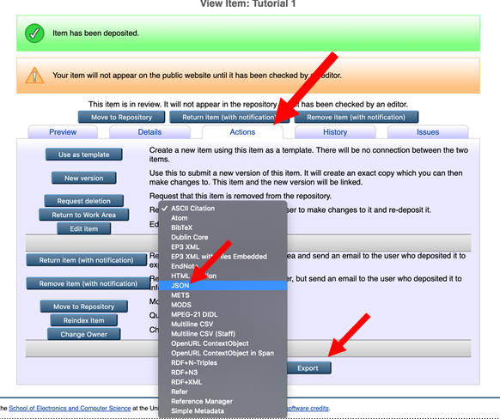
Pengecekan perubahan (Cont)
3.
Pada dokumen yang telah dipilih, klik menu Action, lalu pada dropdown di subkategori export, pilih JSON dan Klik Export.

Slide 15
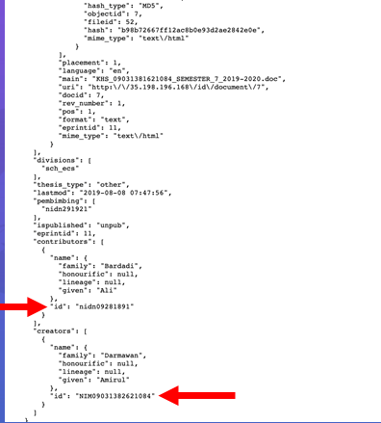
Pastikan Pastikan kolom id di dalam creators berisi NIM & pastikan kolom id di dalam contributors berisi NIDN

Slide 16
Langkah Standardisasi Pilihan 2

Slide 17
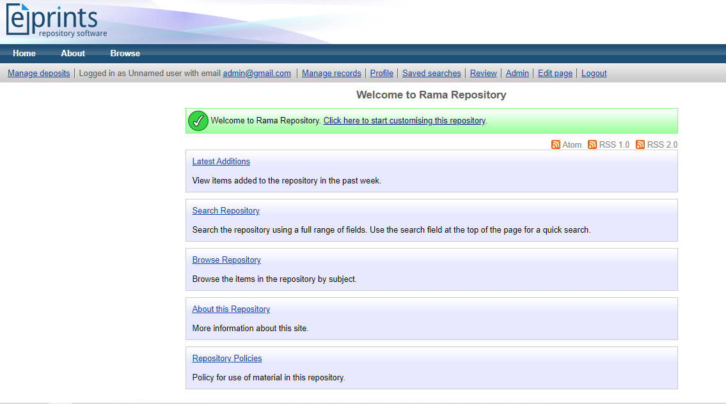
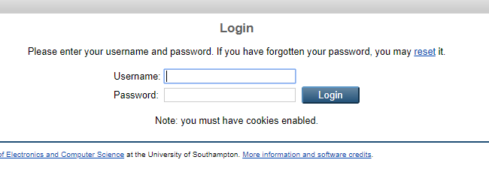
Penjelasan per-tahapan
1. Login dengan username dan password yang telah terdaftar
2. Klik Menu Admin (Tanda Panah)

Slide 18
Penjelasan per-tahapan
3.Klik menu Config Tools (Sesuai tanda Panah
4.Klik menu Manage Metadata Fields

Slide 19
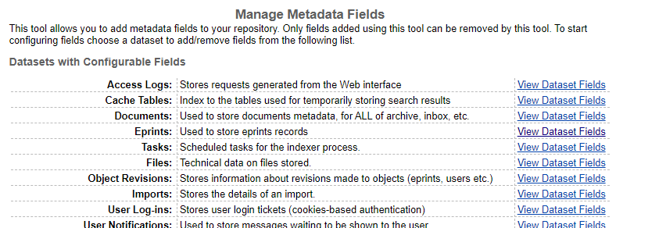
5. Klik view dataset fields, pada baris Eprints
Content

Slide 20
6. Klik Create a Field
7. Isi Field
Name : NIM, Multiple Value : No

Slide 21
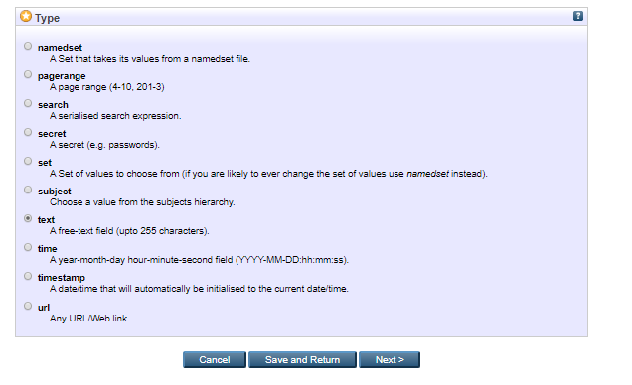
8. Pilih Text, lalu 9. Klik next
8
9

Slide 22
10. Pada bagian Properties, dilewatkan saja dengan cara klik Next.

Slide 23
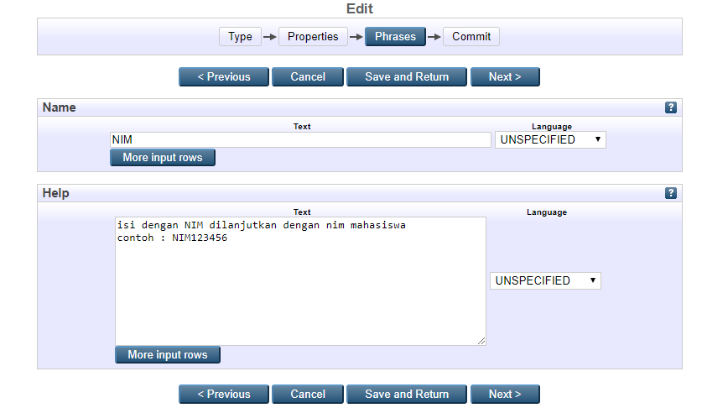
11
Pada bagian Phrases, Name isi dengan NIM lalu pada bagian Help : isi dengan ‘NIM‘ dilanjutkan dengan nim mahasiswa; contoh : NIM0123456
Content

Slide 24
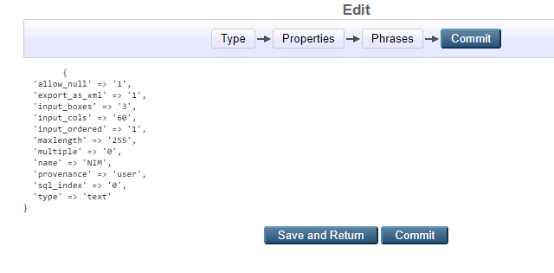
12
Next, Klik Commit
Content

Slide 25
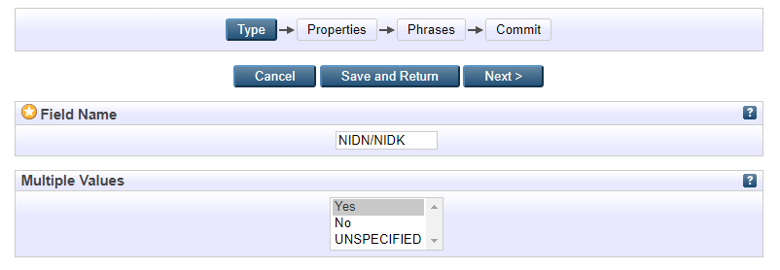
13. Lalu Tambah field NIDN dengan cara Create a field.
Field Name isi dengan NIDN, Multiple Values : Yes, Type : Text
14. Lewatin bagian properties, klik next

Slide 26
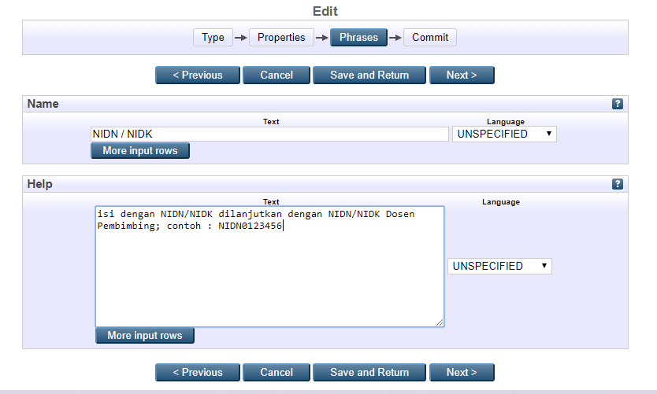
15
Pada bagian Phrases, Name isi dengan NIDN
Lalu, di bagian Help :
isi dengan NIDN dilanjutkan dengan NIDN Dosen Pembimbing; contoh : NIDN0123456

Slide 27
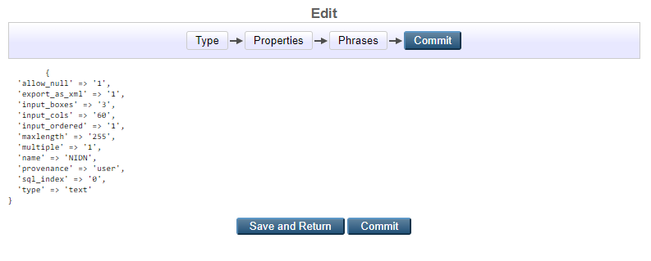
16. Klik next, lalu klik Commit

Slide 28
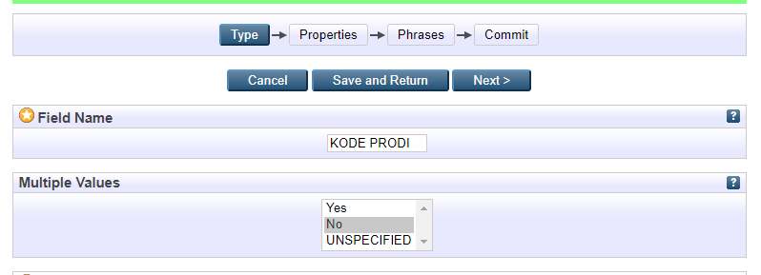
17
Tambah Field KODE PRODI dengan cara:
Klik Create a field, Field Name diisi dengan : KODE PRODI,
multiple values diisi dengan No
18. Lewatkan bagian Properties, klik next

Slide 29
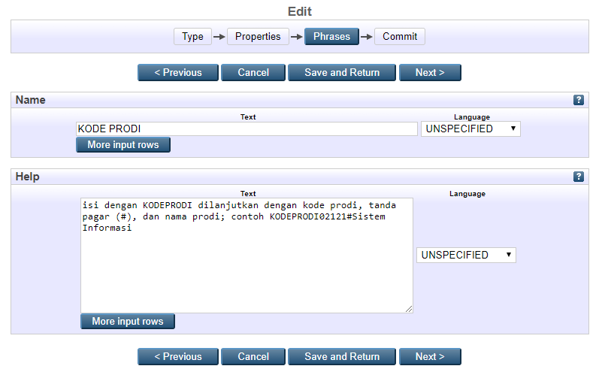
18.
Pada bagian Phrases, Name isi dengan
‘KODE PRODI’
Bagian Help diiisi dengan ‘KODEPRODI’ dilanjutkan dengan kode prodi, tanda pagar (#), dan nama prodi; contoh KODEPRODI02121#Sistem Informasi

Slide 30
Jika semua langkah-langkah berhasil dilakukan, akan muncul:
NIDN :

Slide 31
Standardisasi pada E-Prints telah selesai dilakukan.

Slide 32
Standardisasi Repository DSPACE

Slide 33
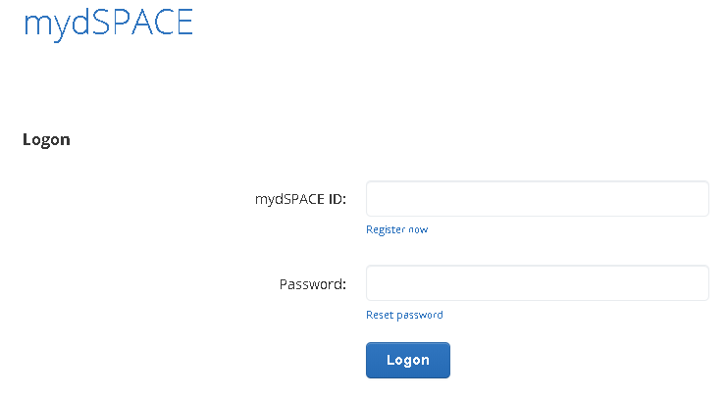
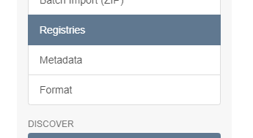
Tahapan Standardisasi DSPACE
1. login sebagai admin
2. Klik Registries -> Metadata
Atau, dapat juga dengan cara klik
http://repo.univ.ac.id/xmlui/admin/metadata-registry menu

Slide 34
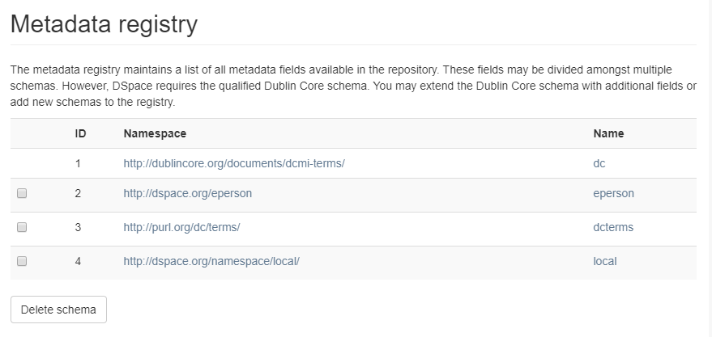
2. Pada Metadata Registry, klik :
http://dublincore.org/documents/dcmi-terms/

Slide 35
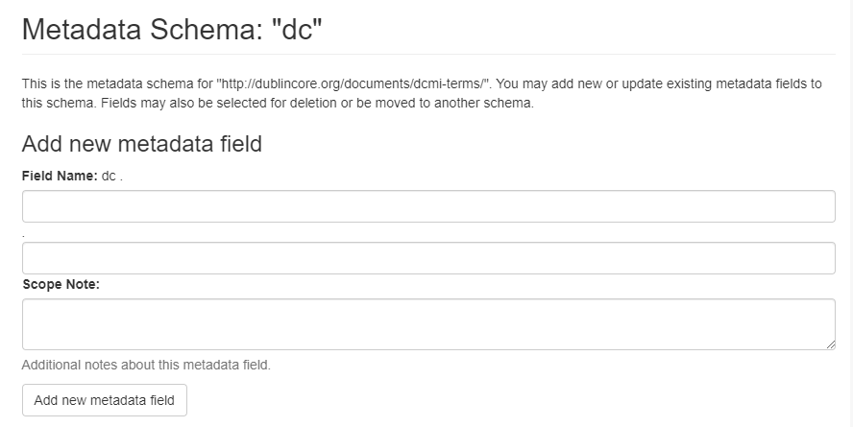
3. cari form input metadata field

Slide 36
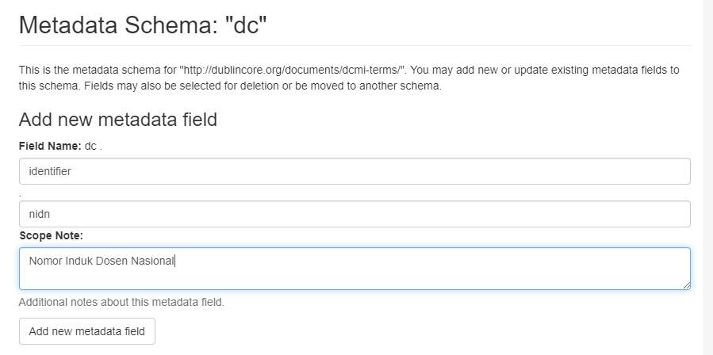
4. Lakukan penambahan metadata baru untuk nidn, dengan format pengisian :
1
2
3
Klik Add

Slide 37
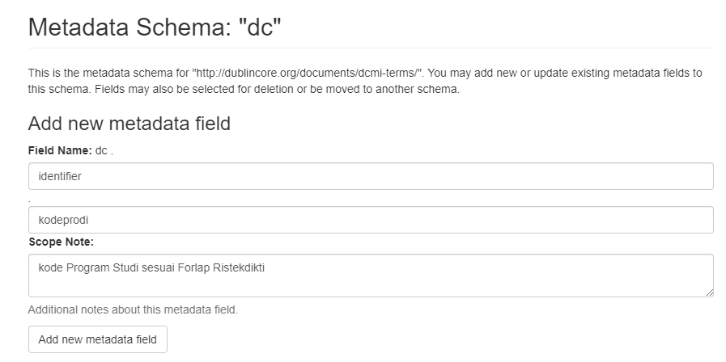
5. Lakukan penambahan metadata baru, untuk kodeprodi
1
2
3
Klik Add

Slide 38
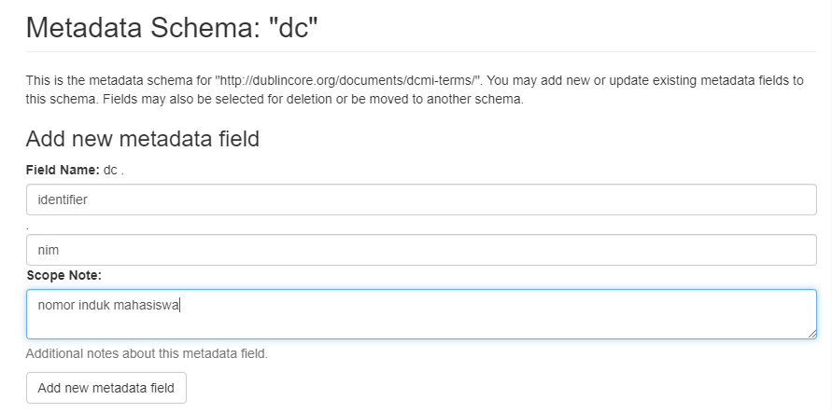
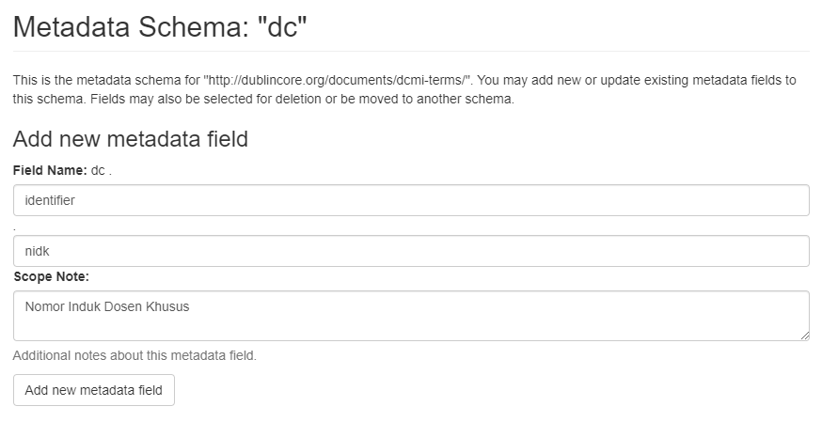
Lakukan hal yang sama untuk nim dan nidk.
6. nim
7. nidk.

Slide 39
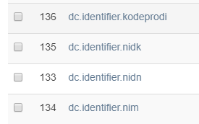
8. Setelah selesai dilakukan, maka akan muncul hasil sebagai berikut :

Slide 40
Akses Server
Buka File [dspace]/config/input-forms.xml
9. Pencarian Value Pairs
cari baris <value-pairs value-pairs-name

Slide 41
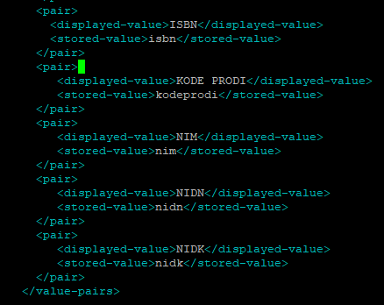
10.Tambahkan Pair baru
<pair>
<displayed-value>KODE PRODI</displayed-value>
<stored-value>kodeprodi</stored-value>
</pair>
<pair>
<displayed-value>NIM</displayed-value>
<stored-value>nim</stored-value>
</pair>
<pair>
<displayed-value>NIDN</displayed-value>
<stored-value>nidn</stored-value>
</pair>
<pair>
<displayed-value>NIDK</displayed-value>
<stored-value>nidk</stored-value>
</pair>

Slide 42
11. Lakukan perintah untuk me- restart tomcat

Slide 43
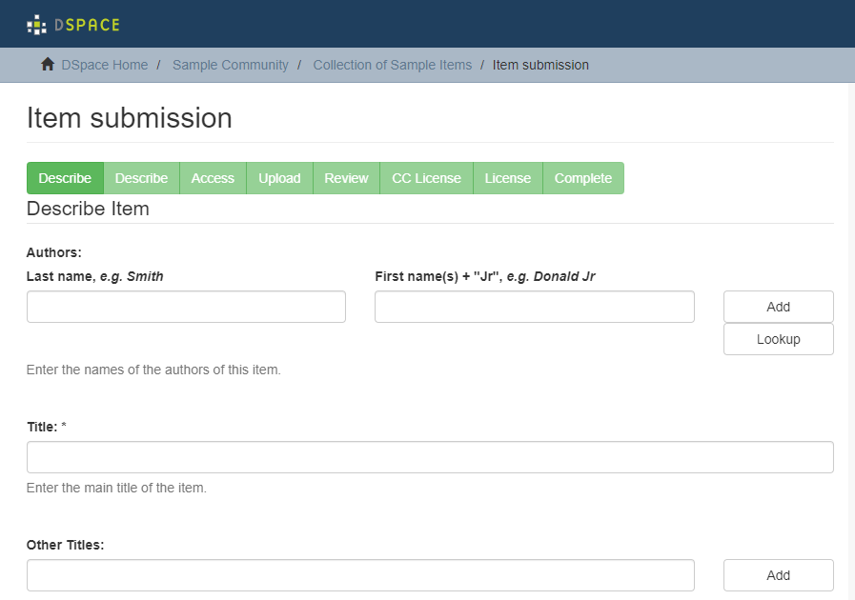
Lakukan pengecekan, dengan cara :
12. Lakukan penginputan data baru, melalui menu item submission

Slide 44
13. Pada menu Identifiers, pastikan terdapat dropdown menu yang berisi pilihan berikut:
14. Lalu, lakukan pengisian Identifier, dengan format :
KODEPRODI99999#NAMA PRODI
NIM9999999999
NIDN999999999

Slide 45
15. Lakukan harvest data ke:
oai : sudo /dspace/bin/dspace oai import -c

Slide 46
Standardisasi pada DSPACE telah selesai dilakukan.

Slide 47
Standardisasi untuk selain E-Prints dan DSPACE
Untuk Institusi Perguruan Tinggi yang menggunakan Repository selain E-Prints dan D-Space diharuskan untuk membuat API tambahan yang telah terstandar.
Contoh API didownload di
https://s.id/apirama

Slide 48
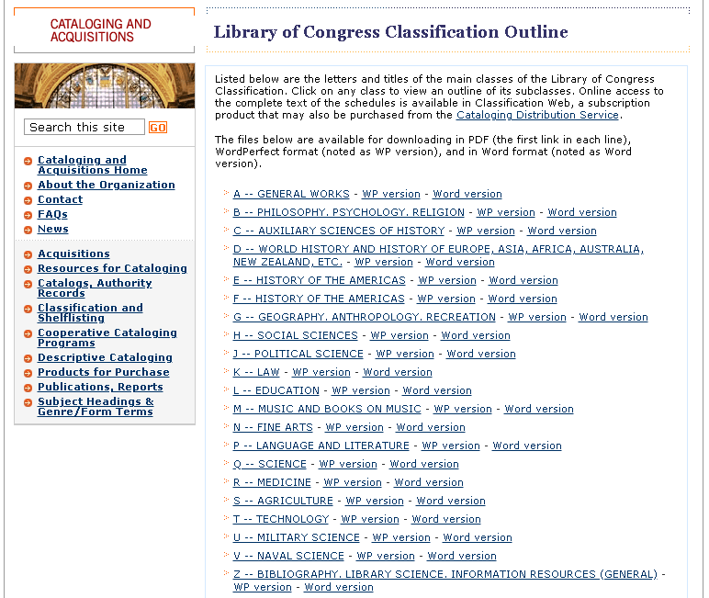
1. Penyamaan Subject_id dan Subject_name
Akses Library of Cngress Classification melalui Link :
Terdapat daftar topik yang dapat didownload dengan format Pdf, Word, ataupun WP
https://www.loc.gov/catdir/cpso/lcco/

Slide 49
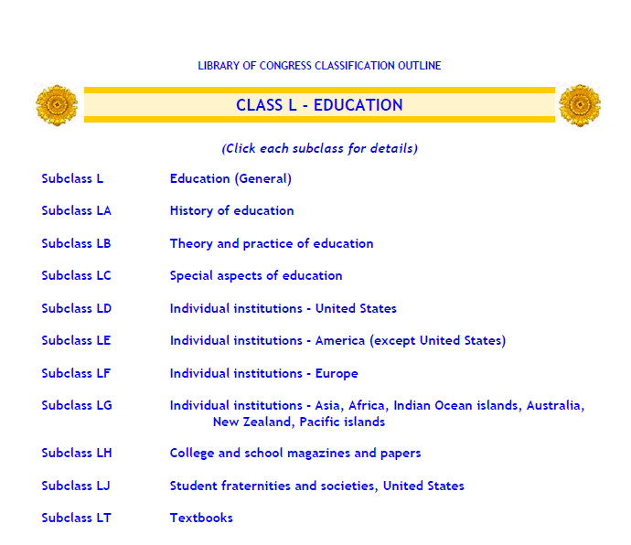
Contoh file dari Class L
Library of Congress Classification Outline

Slide 50
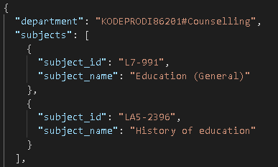
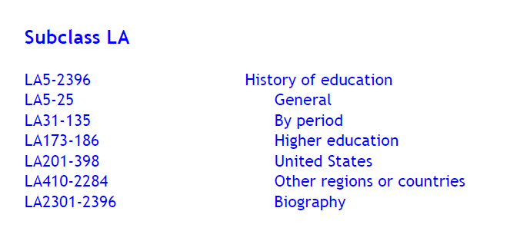
1. Penyamaan Subject_id dan Subject_name
Department diisi dengan ‘KODEPRODI’ dilanjutkan dengan kode prodi yang dapat dicek forlap ristekdikti, lalu ‘#’ dan Nama Prodi
https://forlap.ristekdikti.go.id/prodi/search

Slide 51
2. Buka file XML Oai Repository Institusi, lalu cari bagian identifier didalam tag header. Lalu, diisi pada bagian “docid”

Slide 52
3. Informasi mengenai repository institusi
Type : Diisi sesuai dengan jenis kategori, dengan kategori :
D3
D4
S1
Date -> Disesuaikan dengan tangga publosh
Url -> Link repository institusi
Contact_Email -> Diisi dengan contact email
Title -> Diisi dengan judul tugas akhir
Institution -> Diisi dengan Nama Universitas

Slide 53
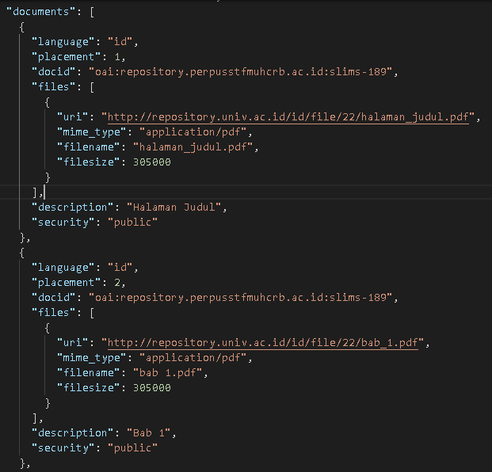
Languange diisi dengan bahasa dari dokumen, dengan pilihan : ‘id’ = Bahasa Indonesia, ‘en’ = Bahasa Inggris
Placement diisi dengan urutan dokumen.
Misal, halaman judul karena dokumen nomor 1 diberi nomor 1, Bab 1 diberi nomor 2, dan selanjutnya.
Docid diisi sama dengan Docid pada baris sebelumnya.
Pada bagian files, url diisi dengan link untuk menuju dokumen tersebut
Mime_type diisi dengan jenis file
Filename diisi dengan nama file beserta ekstensi file
FileSize diisi dengan ukuran kilobyte(kb)
Description diisi dengan deskripsi file
Security, diisi dengan jenis security nya dengan pilihan ‘public’ atau ‘private’

Slide 54
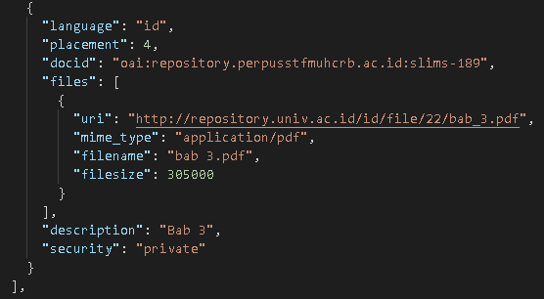
Selanjutnya, disesuaikan dengan jumlah dokumen dari judul tersebut. Apabila terdapat 3 bab, maka 3 bab tersebut harus di cantumkan semua. disesuaikan dengan penjelasan sebelumnya.
Id Placement, diisi dengan urutan dokumen. Dimulai dari 1.

Slide 55
Creators berisi mengenai penulis dari tugas akhir
Id : diisi dengan ‘NIM’ diikuti dengan Nim dari mahasiswa .
Nama :
Nama akhir dari mahasiswa
Nama Awalan mahasiswa
Nama Lengkap mahasiswa

Slide 56
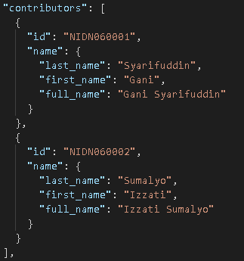
Contributors berisi data mengenai dosen pembimbing dari tugas akhir. Dapat berisi 1 ataupun 2 pembimbing.
Id -> Diisi dengan ‘NIDN’ diikuti dengan NIDN dari dosen pembimbing
Name :
Last_name -> Diisi dengan nama akhir dari dosen
First_name -> Diisi dengan Nama awalan dosen Full_name -> Diisi dengan nama lengkap dosen

Slide 57
Penyamaan keywords, referencetext dan pages
Keywords diisi dengan kata kunci dari tugas akhir tersebut
Referencetext diisi dengan penulisan untuk daftar pustaka
Pages diisi dengan jumlah halaman dari tugas akhir tersebut.

Slide 58
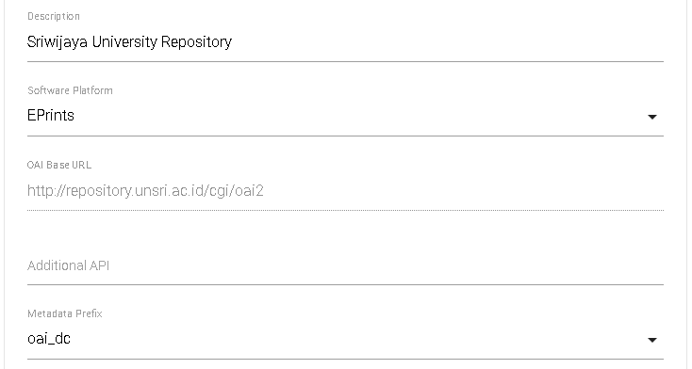
Setelah Additional API selesai dibuat, maka dilakukan penambahan Additional API di RAMA Repository.
Additional API dapat dilakukan pada Edit Repository yang telah ada ataupun ketika menambahkan Repository baru

Slide 59
Standardisasi telah selesai dilakukan

